Slide 1



第一章 电路模型和电路定律
1-1
电路和电路模型
1-5
电阻元件
1-2
电流和电压的参考方向
1-6
电压源和电流源
1-3
电功率和能量
1-7
受控电源
1-4
电路元件
1-8
基尔霍夫定律

Slide 2
内容提要：
1. 电路和电路模型
2. 电流、电压和功率
3. 电路元件及其伏安特性
4. 基尔霍夫定律
返 回

Slide 3

1-1 电路和电路模型
1.电路
由若干电气元件连接构成的电流通路
(a) 能量处理：传输、分配与转换
(b) 信号处理：传递、控制与处理
功能
共性
建立在同一电路理论基础上
电源（能量源和信号源）
负载
能量和信号处理电路(转换器，滤波器和放大器等)
导线和开关
组成
Notes:
实际电路：电子设备(手机，计算机等)，信号处理，电力系统，通信系统
电能的产生、传输和分配必须借助电路完成，构成电子系统。

Slide 4


一个最简单的实际电路
开关
电池
白炽灯
导线
注意
该课程分析的不是实际电路，而是电路模型，为什么？
实际电路元件的电气关系可能很复杂，很难建模，求解过程复杂。
抽象过程(简化)
实际电路
电路模型
Notes:
电磁学基本规律，恒定电流场，
电路是从电磁场中抽象出来的，

Slide 5

2. 电路模型
抽象过程
从物理模型到电磁场模型再到电路模型的过程(突出主要性能，忽略次要性能)
开关
简单模型
白炽灯
电池
导线
电路模型
理想电路元件通过理想导线构成的模型
理想电路元件
有某种确定电磁性能的理想元件
（实际元件抽象为简单的电压和电流关系）
简化的合理性
电路模型与实际电路的电气性能非常接近
Notes:
通过抽象分别得到电池的模型，开关的模型，灯泡的模型和传输线的模型
从电磁场中抽象出电路元件，不再关心具体元件内部的电磁关系，而只对元件接线端上的电压电流感兴趣
为什么是简单的模型？实际元件和理想元件对比分析

Slide 6
1-2 电流和电压的参考方向
电路中的主要物理量有电压、电流、电荷、磁链、能量、功率等。
在线性电路分析中人们主要关心的物理量是电流、电压和功率。
返 回
上 页
下 页

Slide 7
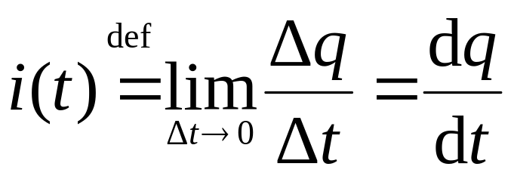
1.电流的参考方向
电流
带电粒子有规则的定向运动
电流强度
单位时间内通过导体横截面的电荷
1kA=10³A
1mA=10⁻³A
1 μ A=10⁻⁶A
单位
A（安[培]）
kA、mA、μA
返 回
上 页
下 页
Notes:
在导线中流动，电流的强弱

Slide 8
方向
规定正电荷的 运动方向为电流的实际
方向
元件(导线)中电流流动的实际方向只有两种可能:
实际方向
⊕
A
B
⊕
实际方向
A
B
问题
对于复杂电路或电路中的电流随时间变化时，电流的实际方向往往很难事先判断。
返 回
上 页
下 页
Notes:
多个电源

Slide 9
任意假定一个正电荷运动的方向即为电流的参考方向。
参考方向
电流(代数量)
i 参考方向
表明
A
B
大小
方向(正负）
电流的参考方向与实际方向的关系：
i 参考方向
i 参考方向
A
实际方向
B
A
实际方向
B
i > 0
i < 0
返 回
上 页
下 页

Slide 10
电流参考方向的两种表示：
• 用箭头表示：箭头的指向为电流的参考方向。
i 参考方向
A
B
• 用双下标表示：如i_{AB} , 电流的参考方向由A指向B。
i_{AB}
A
B
返 回
上 页
下 页

Slide 11
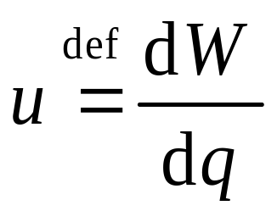
2.电压的参考方向
电压u
单位正电荷q 从电路中一点移至另一点时电场力作功（W）的大小。
电位
从某一点到参考点的电压
定义参考点(人为指定)的电位值是零
实际电压方向
电位真正降低的方向
单位:
V (伏[特])、kV、mV、μV
Notes:
电压表示元件上或两点之间的电位差或电压降

Slide 12
问题
在复杂电路或交变电路中，两点间电压的实际方向往往不易判别，给实际电路问题的分析、计算带来困难。
参考方向
假设高电位指向低电位的方向(电压降)
参考方向
u
参考方向
u
+
–
+
–
+
实际方向
–
–
实际方向
+
u
> 0
u
< 0
返 回
上 页
下 页

Slide 13
电压参考方向的三种表示方式：
(1) 用箭头表示：
u
A
B
(2)用正、负极性表示：
A
u
B
+
(3)用双下标表示：
u_{AB}
A
B

Slide 14
3.关联参考方向
元件或支路的u，i 采用相同的参考方向称为关联参考方向。反之，称为非关联参考方向。
i
i
+
-
-
+
u
u
关联参考方向
非关联参考方向
返 回
上 页
下 页

Slide 15
例1
电压、电流参考方向如图中所标，问：对A、B两部分电路电压、电流参考方向是否关联？
i
＋
A
u
B
解
A电压、电流参考方向非关联；
B电压、电流参考方向关联。
－
注意
分析电路前必须选定电压和电流的参考方向。
参考方向一经选定，必须在图中相应位置标注 (包括方向和符号)，在计算中不得任意改变。
参考方向不同时，其表达式相差一负号，但电压、电流的实际方向不变。
返 回
上 页
下 页

Slide 16
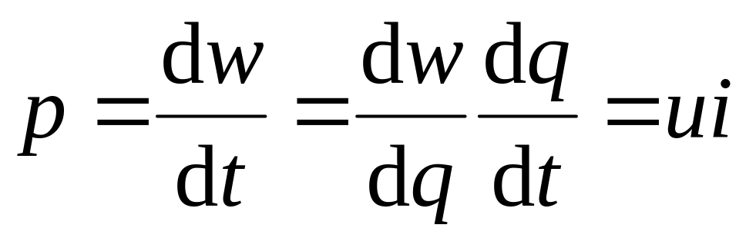
1-3 电功率和能量
1.电功率
单位时间内电场力所作的功。
功率的单位：W (瓦[特])
能量的单位：J (焦[耳])
返 回
上 页
下 页
Notes:
功率：能量的变化率

Slide 17
2. 电路吸收或发出功率的判断
u, i 取关联参考方向
+
p=ui 表示元件的功率
u
p>0 吸收正功率 (实际吸收)
i
-
p<0 吸收负功率 (实际发出)
u, i 取非关联参考方向
-
p = -ui 表示元件的功率
u
p>0 吸收正功率 (实际吸收)
i
+
p<0 吸收负功率 (实际发出)
注意
对一完整的电路，满足：发出的功率＝吸收的功率

Slide 18
1-4 电路元件
1. 电路元件
是电路中最基本的组成单元。
5种基本的理想电路元件：
电阻元件：表示消耗电能的元件。
电感元件：表示产生磁场，储存磁场能量的元件。
电容元件：表示产生电场，储存电场能量的元件。
电压源和电流源：表示将其他形式的能量转变成
电能的元件。
返 回
上 页
下 页

Slide 19
2.元件的分类
端子数不同：二端、三端、四端元件
端子特性的数学关系：线性和非线性元件
参数：时变和非时变元件
能量：无源和有源元件
元件不同：线性和非线性电路
时变和非时变电路
有源和无源电路
电阻(静态)和动态电路
3.电路的分类
功能：信号和能量处理电路
等效条件：集总参数与分布参数电路

Slide 20
4.集总参数电路
由集总元件构成的电路
集总元件
假定发生的电磁过程都集中在元件内部进行(任何时刻，流入二端元件一个端子的电流等于从另一端子流出的电流；端子间的电压为确定值)。
集总条件
集总参数电路中u、i 可以是时间的函数，但与空间坐标无关。
注意
本课程：集总参数电路，线性非时变元件
Notes:
波长和频率成反比

Slide 21
1-5 电阻元件
1.定义
对电流呈现阻力的元件。其特性可用u - i平面上的一条曲线来描述：
电阻元件
u
伏安
特性
i
O
R
电路符号
R 称为电阻，单位：Ω (欧[姆])
参数
G 称为电导，单位：S (西[门子])

Slide 22
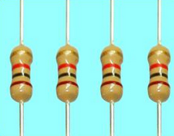
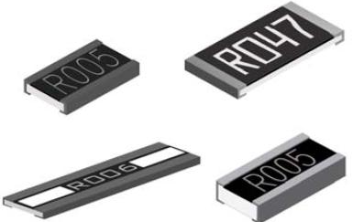

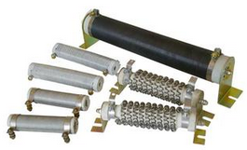
常见电阻器
碳膜电阻
（便宜，阻值范围广，但精度稍差）
贴片电阻
（小而轻且性能很可靠）
金属膜电阻
（非常可靠精度也很高）
功率电阻
（适用于高功率）

Slide 23
2.线性时不变电阻元件
任何时刻端电压与电流成正比的电阻元件。
u-i 关系
满足欧姆定律
u
i
O
i
R
关联参考方向
+
－
u

Slide 24
注意
欧姆定律
只适用于线性电阻( R 为常数）。
如电阻上的电压与电流参考方向非关联，公式中应冠以负号。
i
R
-
+
u
则欧姆定律写为
u = –R i i = –G u
公式和参考方向必须配套使用！
返 回
上 页
下 页

Slide 25
3.功率和能量
功率
R
i
p = u i= (R i) i = i²R =u² / R
+
-
u
R
p = –u i=– (–R i) i
=i² R = u²/ R
i
-
+
u
表明
电阻元件在任何时刻总是吸收功率的。
能量
从 t₀ 到 t 电阻吸收的能量：

Slide 26
4.电阻的开路与短路
u
开路
O
i
+
+
i
i
u
u
R
u
–
短路
–
O
i

